Slide 1




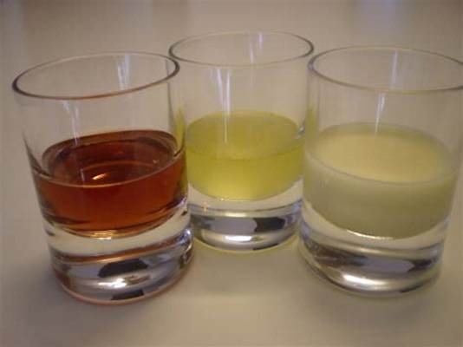

Chapitre 8
Les mélanges
prof

Slide 2

I) Définition d'un mélange
Un mélange est formé de deux ou plusieurs constituants différents
Exemples :
l'eau salée - l'air - le sang - lait - les limonades - ......

Slide 3
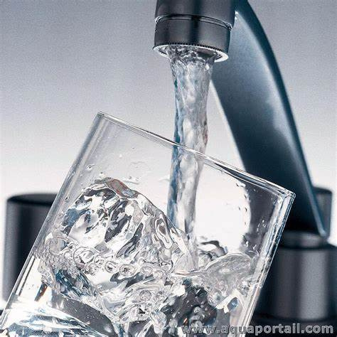

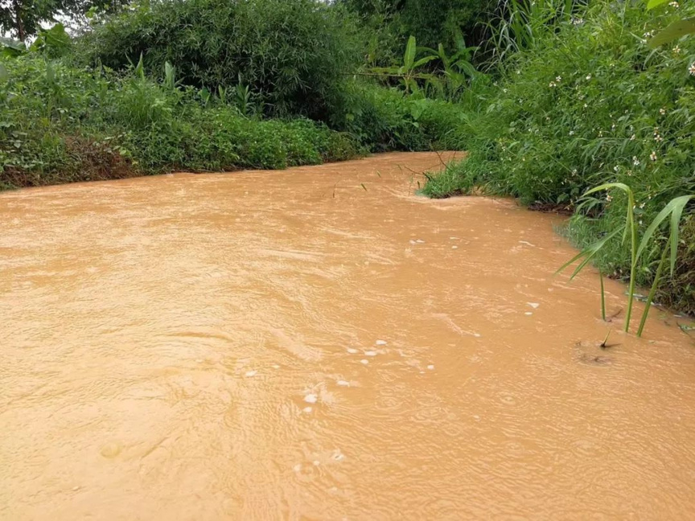
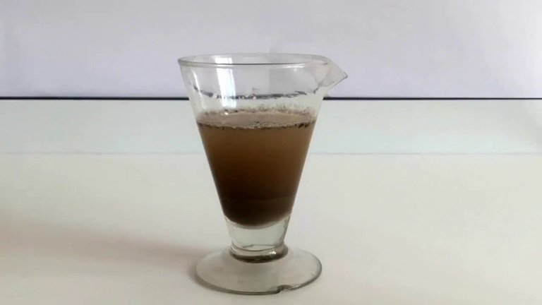
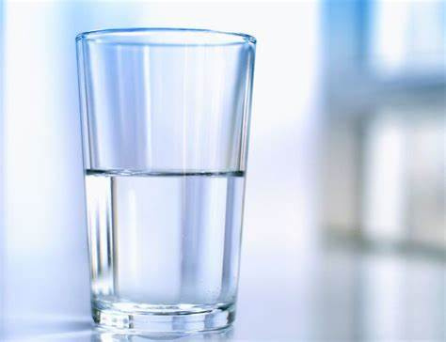
II -Les types de mélanges
1 - Expérience
eau boueuse
eau du robinet

Slide 4

2 -Interprétation
  On ne peut pas distinguer les constituants de l'eau du robinet à l'œil nu. On dit donc que l'eau du robinet est un mélange homogène.
  On peut distinguer quelques constituants de l’eau boueuse. On dit donc que l'eau boueuse est un mélange hétérogène.
Conclusion
  Un mélange est dit homogène lorsqu'on ne peut pas distinguer ses constituants à l'œil nu.
Exemple : l'eau du robinet ; ‹‹ eau + lait » ; l'air ; le sang ........
  Un mélange est dit hétérogène si au moins deux de ses constituants sont visibles à l'œil nu.
Exemple : mélange « eau + sable » ; mélange « eau +huile » .......

Slide 5
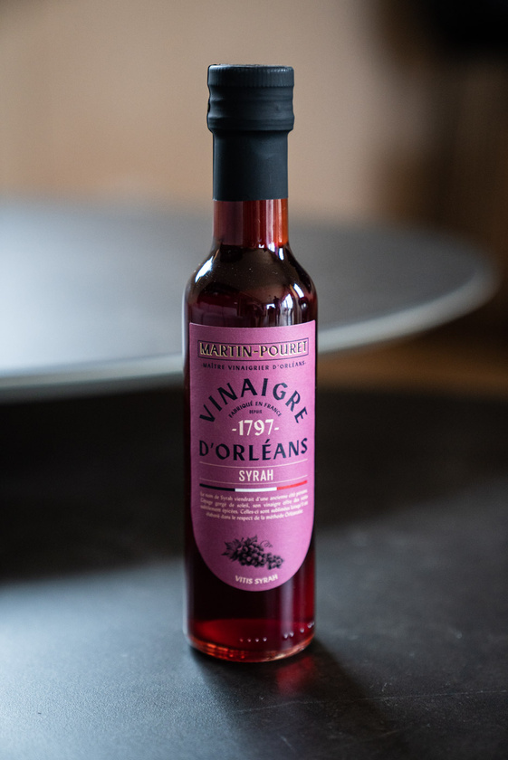









III - Etude de quelques mélanges
1 - Mélange : eau vinaigre
eau
vinaigre
mélange homogène
Observation
Après agitation, on ne distingue plus le vinaigre qui s'est dissous dans l'eau : le mélange est homogène. On dit que le vinaigre et l'eau sont deux liquides miscibles
Conclusion
Deux liquides sont miscibles s’ils forment un mélange homogène,

Slide 6
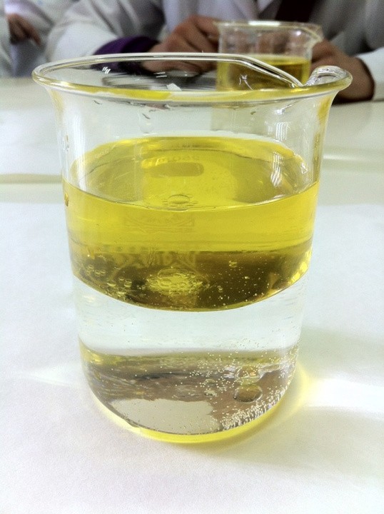
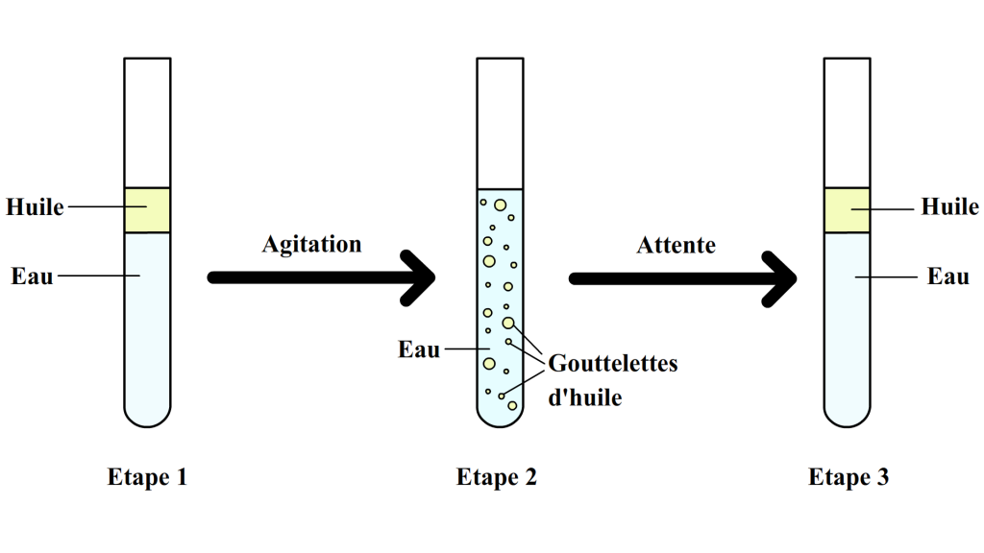
2 - Mélange : eau et huile
Observation
Après agitation, : l' huile flotte sur l eau On dit que l'eau et l'huile sont deux liquides non miscibles
Conclusion
Deux liquides sont non miscibles s’ils forment un mélange heterogène,

Slide 7
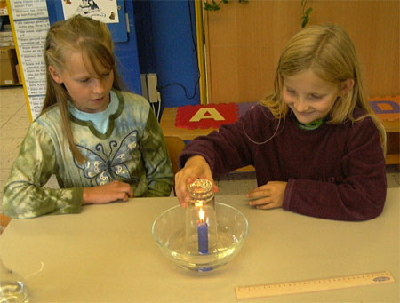
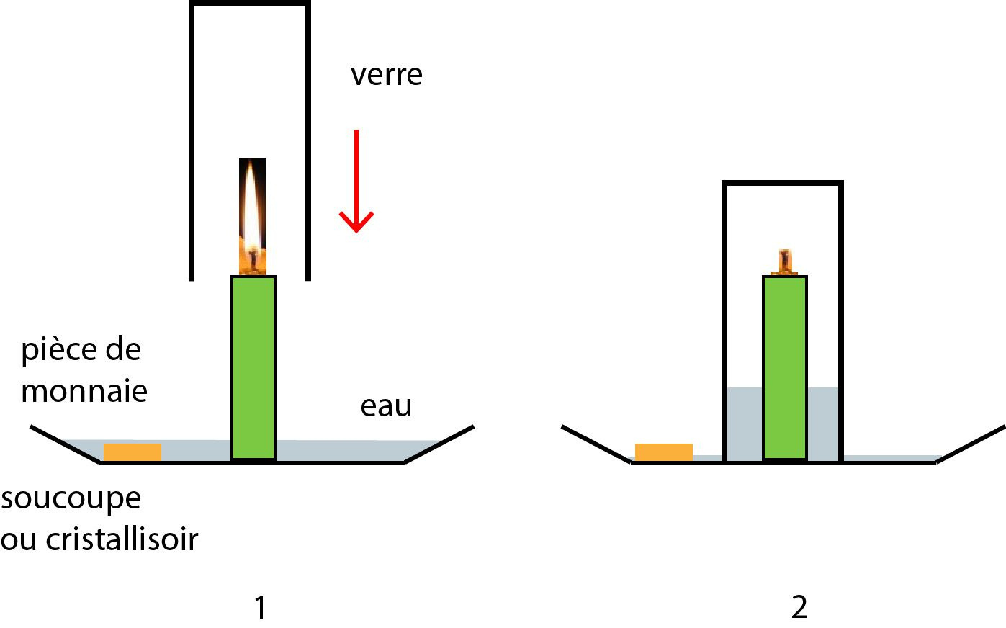
3- mélange gazeux:
Observation
On remarque que l’eau monte graduellement à l’intérieur de l’éprouvette gradué et que la bougie s’éteint
Conclusion
L’air est un mélange homogène de gaz, il contient environ:
  dioxygène avec un pourcentage de 21%
  diazote avec un pourcentage de 78% .
  d’autres gaz ( dioxyde de carbone, vapeur d’eau, hélium, hydrogène, argon ….) avec un pourcentage de 1% .

Slide 8
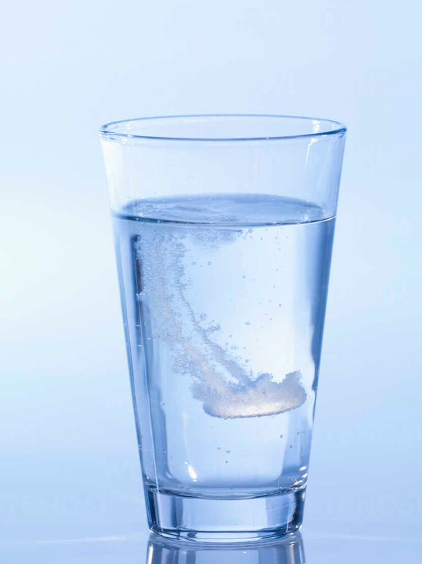
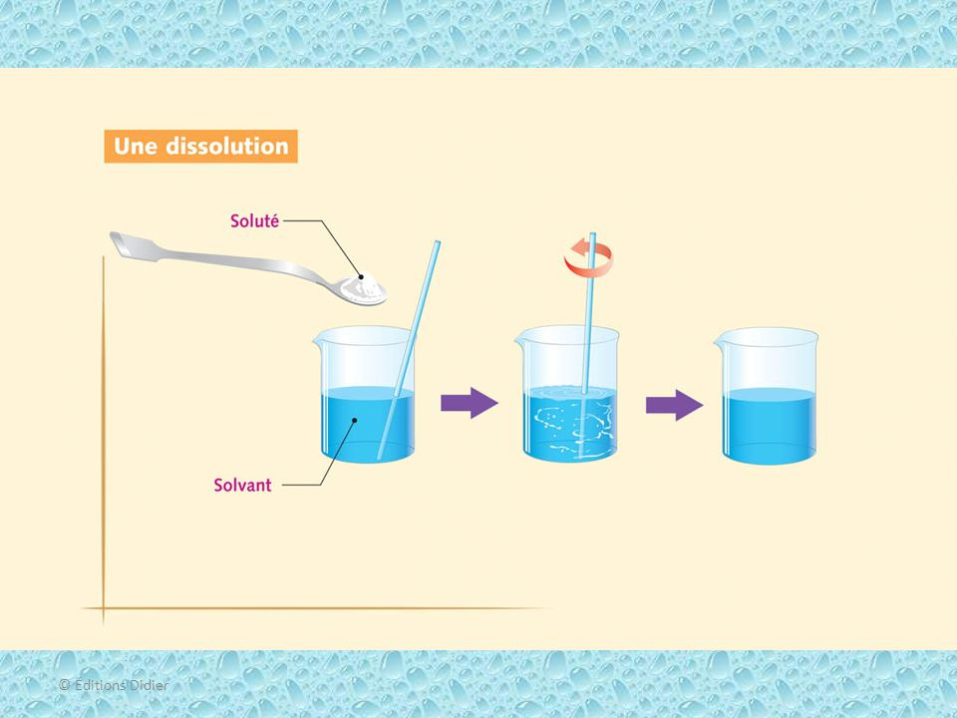
IV - la dissolution dans l﻿'eau :
1 - Expérience
2 - Observation
  le sel introduit dans l﻿'eau se dissout après agitation et on obtient un mélange homogene on dit que le sel est soluble dans l﻿'eau
Conclusion
la dissolution d﻿' une substance (solute) dans un liquide ( solvant ) donne un mélange appele solution
Remarque
  une solution est dite aqueuse si le solvant utilise est l﻿'eau
  la masse totale du solvant et du solute reste inchangee au cours de la dissolution

Slide 9
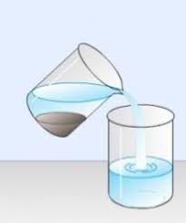
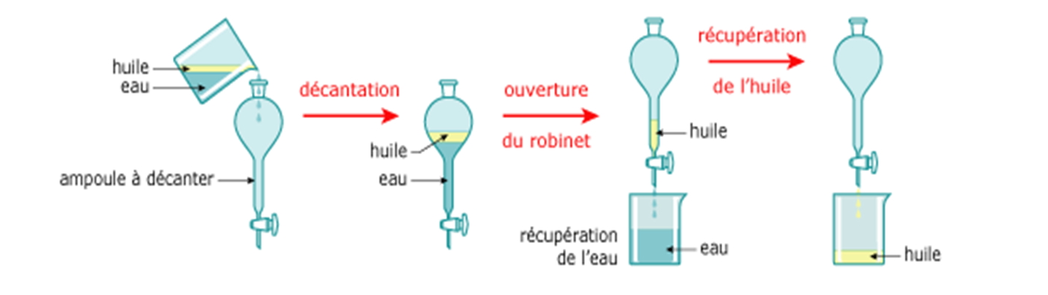
V - la separation des constituents d un melange
1 - la decantation
a - experience1
. On laisse reposer une eau boueuse dans un récipient.
b - experience2
  On verse le mélange d'eau et d'huile dans l'ampoule à décanter comme indiqué ci-dessous.

Slide 10
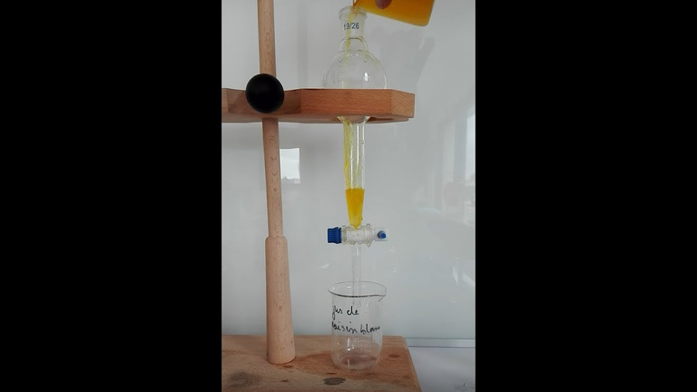
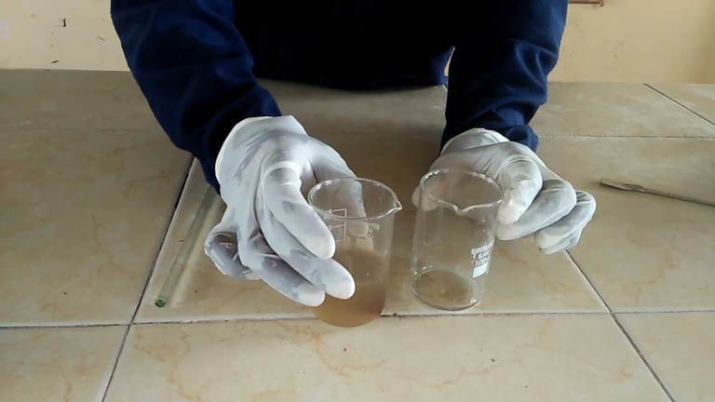
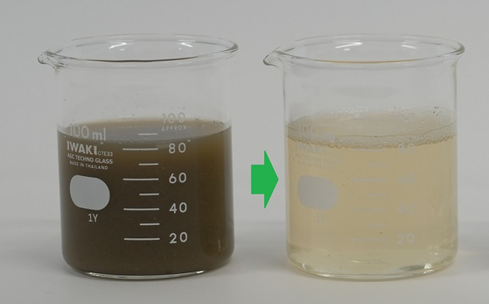
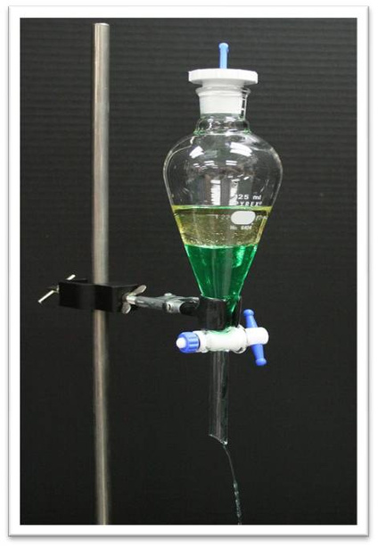
c - interpretation
  lorsqu'on laisse reposer l’eau bouleuse on remarque que les particules solides lourdes se déposent au fond du récipient .cette opération est appelée la décantation ,et on obtient après une eau décantée
  pour séparer deux liquides non miscible ,on utilise l’ampoule a décanter qui nous permet de récupérer le liquide qui est en dessous dans un bécher en ouvrant le robinet de l’ampoule
conclusion
  La décantation permet de séparer certains constituants d’un mélange hétérogène

Slide 11
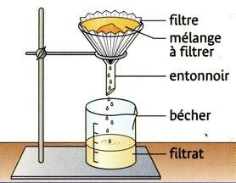
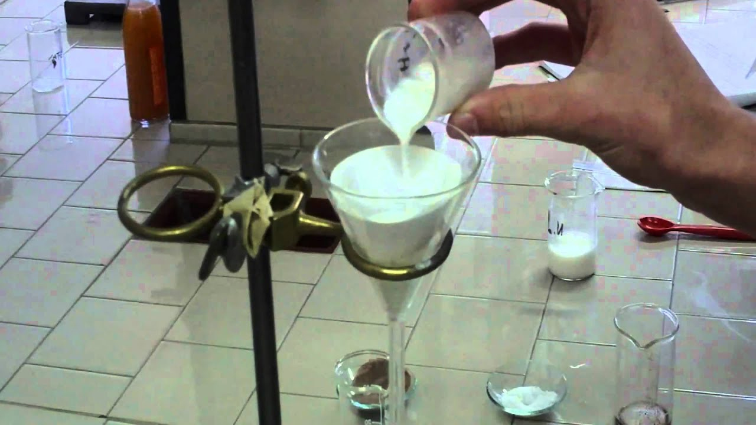
2 - la filtration
a - Experience
On verse le mélange décanté sur un papier filtre.
b - Interpretation
Le papier filtre laisse passer le liquide et arrête les particules solides. Et on obtient au fond du verre un mélange homogène appelé le filtrat ou l’eau filtree
conclusion
la filtration permet de séparer certains constituants solides d’un mélange hétérogène, et d’obtenir un mélange homogène

Slide 12
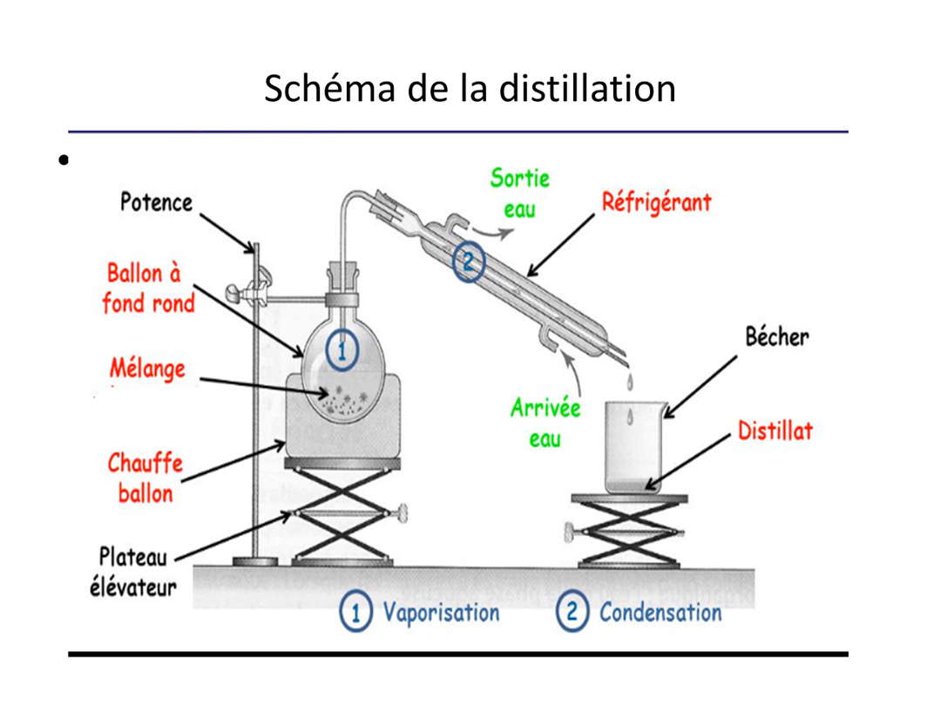
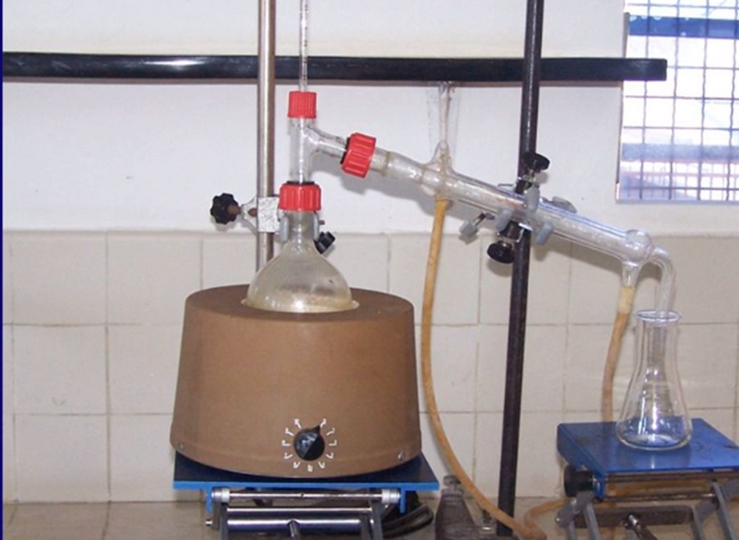
3 - la distillation
a - Exprience
On réalise la distillation de la solution homogène
Voir montage et schéma
b - Interpretation
Lors de l'ébullition, il se forme de la vapeur qui s'élève et passe dans le tube réfrigérant. Elle est alors refroidie et se liquéfie, Le liquide recueilli dans le bécher est limpide et incolore« eau pure ». On l'appelle distillat
conclusion
La distillation est une vaporisation suivie d’une liquéfaction. Elle permet de séparer les constituants d’un mélange homogène et d’obtenir un corps pur.

